Slide 1
Den Nationella organisationen för expertstöd SSM:s Beredskapslaboratorier Simon Karlsson Enheten för beredskap

Slide 2
Innehåll
SSM:s uppgifter i strålskyddsberedskapen
Den nationella organisationen för expertstöd
Stöd, kontakt och kostnader

Slide 3
Förordning (2008:452) med instruktion för Strålsäkerhetsmyndigheten
15 § Strålsäkerhetsmyndigheten ska inom den nationella strålskyddsberedskapen samordna de beredskapsåtgärder som krävs för att förebygga, identifiera och detektera nukleära eller radiologiska händelser som kan leda till skador på människors hälsa eller miljön.
Myndigheten ska i detta sammanhang:
1. ge råd om strålskydd och sanering efter utsläpp av radioaktiva ämnen, om en nukleär eller radiologisk nödsituation inträffar inom eller utom landet,
2. upprätthålla och leda en nationell organisation för expertstöd vid nukleära och radiologiska nödsituationer
3. svara för teknisk rådgivning till de myndigheter som är ansvariga för hanteringen av konsekvenserna av en olycka i kärnteknisk verksamhet, om den inträffar inom eller utom landet
4. svara för expertkompetens samt kunskaps- och beslutsunderlag inom strålskyddsområdet inklusive spridningsprognoser och strålskyddsbedömningar, och
5. upprätthålla förmåga att inom strålskyddsområdet genomföra mätning, provtagning och analys i fält.

Slide 4
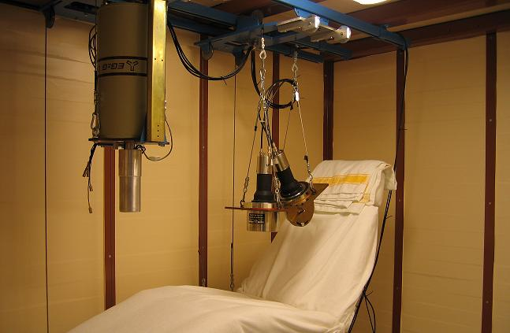
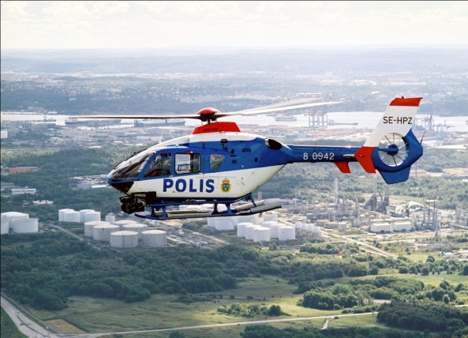
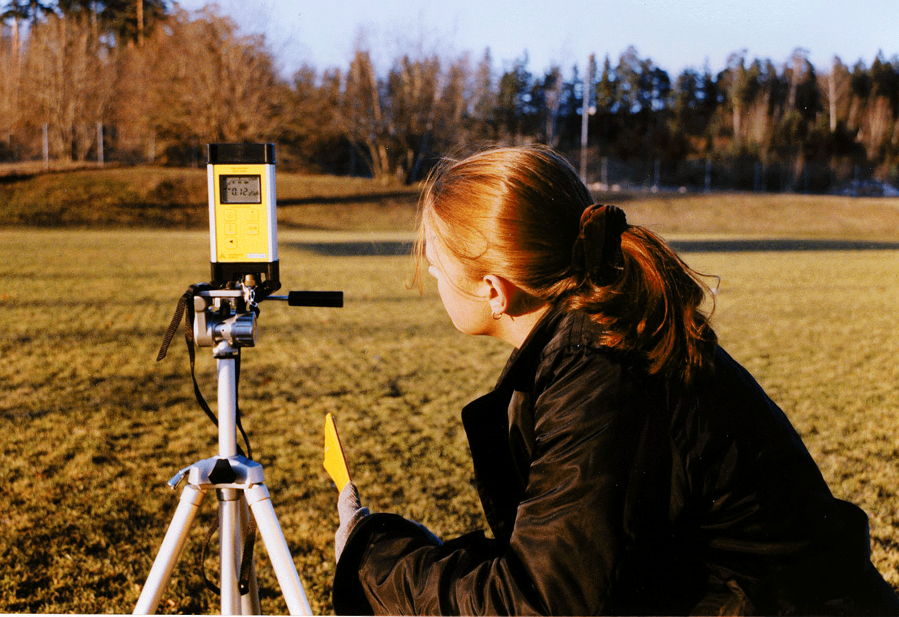
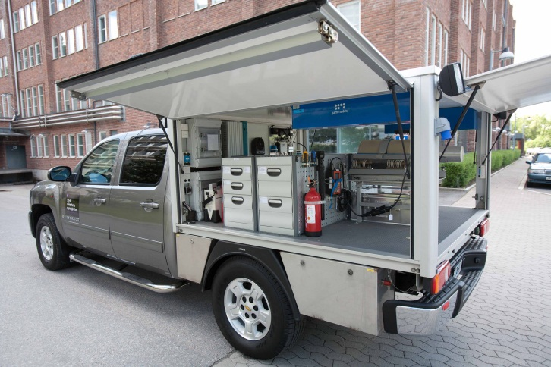
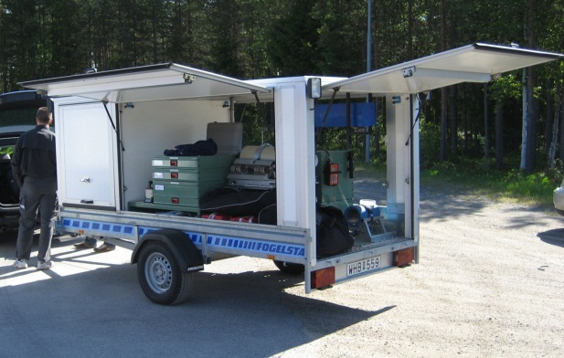
Nationell organisation för expertstöd vid nukleära och radiologiska nödsituationer

Slide 5
Beredskapslaboratorier
SSM har tecknat avtal med universitet, myndigheter och företag som kan bidra med mät- och analysförmåga vid en händelse med radiologiska konsekvenser.
I första hand har befintlig förmåga avtalats.
Ingående aktörer ska upprätthålla en beredskapsorganisation, säkerställa personalens kompetens samt hålla nödvändig utrustning insatsberedd.
Beredskapslaboratorierna har ingen jourgång.

Slide 6
Utrustning
SSM vidmakthåller tillräcklig utrustningsnivå på beredskapslaboratorierna för att klara uppgifterna i avtalen.
Ett viktigt mål är att standardisera utrustningen inom organisationen. Ett ytterligare mål är att, i möjligaste mån, använda väl beprövad och testad utrustning som är kommersiellt tillgänglig

Slide 7
Gemensamma metoder
SSM driver ett projekt, beredskapsmetodprojektet, som syftar till att ta fram gemensamma metoder för mätning, analys och tillvägagångssätt vid radiologiska eller nukleära nödsituationer.
Projektet drivs i samarbete med samverkande myndigheter och beredskapslaboratorierna. Resultatet publiceras löpande i en ”Beredskapsmetodhandbok”.

Slide 8
Utbildning och övning
SSM arrangerar flera utbildningar och övningar för beredskapslaboratorierna varje år med syfte att
upprätthålla och öka kompetensen inom mätning och analys genom utbildning och jämförelsemätningar
upprätthålla och vidareutveckla förmågan att agera gemensamt genom övning samt
vidareutveckla förmågan att ta emot och tillhandahålla internationella stödresurser.

Slide 9
Nationell organisation för expertstöd vid radiologiska och nukleära nödlägen
Totalförsvarets forskningsinstitut i Umeå
Mobil och stationär helkroppsräknare
Omfattande resurser för laboratoriemätningar
Fordon för strålningsmätning (bil)
Sveriges lantbruksuniversitet i Uppsala
Basresurser för laboratoriemätningar
Sveriges meteorologiska och hydrologiska
institut i Norrköping
Väderprognoser
Spridningsberäkningar
Sveriges geologiska undersökning i Uppsala
Flygmätningar med flygplan
Umeå
Linköpings universitet i Linköping
Retrospektiv dosimetri
Resurser för laboratoriemätningar
Grundläggande resurser för fältmätningar
Strålsäkerhetsmyndigheten i Stockholm
Nationell samordning av expertstöd
Stationär helkroppsräknare
Resurser för laboratoriemätningar
Fordon för strålningsmätning (bil)
Flygmätningar med helikopter
Göteborgs universitet i Göteborg
Stationär helkroppsräknare
Basresurser för laboratoriemätningar
Fordon för strålningsmätning (släp)
Uppsala
Totalförsvarets forskningsinstitut i Stockholm
Basresurser för laboratoriemätningar
Fordon för strålningsmätning (släp)
Stockholm
Linköping
Nyköping
Göteborg
Norrköping
Lunds universitet i Malmö
Stationär helkroppsräknare
Omfattande resurser för laboratoriemätningar
Fordon för strålningsmätning (bil & släp)
Studsvik AB i Nyköping
Stationär helkroppsräknare
Resuser för att omhänderta och lagra strålkällor
Omfattande resurser för laboratoriemätningar
Grundläggande resurser för fältmätningar
Malmö

Slide 10
Mätning och analys i fält
Uppgifter i fält inkluderar bland annat:
Sökning efter herrelösa strålkällor
Kartläggning av nedfall
Identifikation och kvantifiering av radioaktivt material
Provtagning och provmätning
Personavsökning
Helkroppsmätning

Slide 11
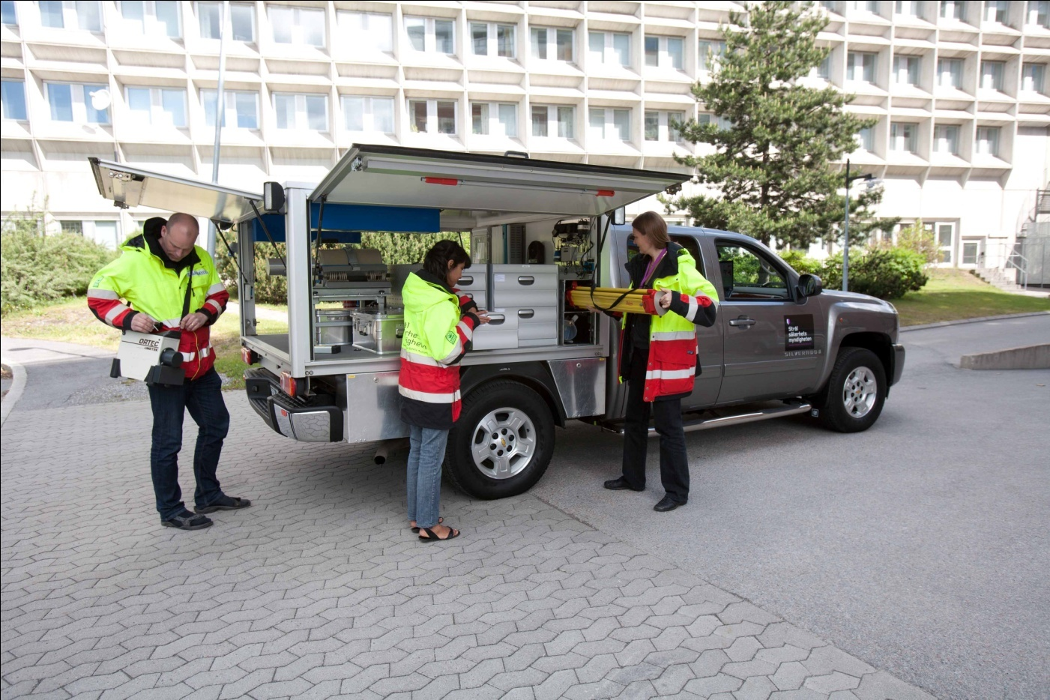
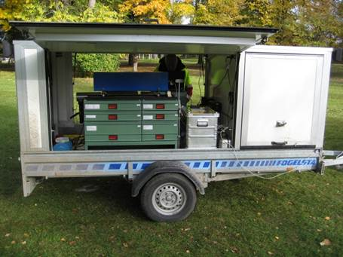
Fordon för strålningsmätningar
Tre bilar och tre släpvagnar fördelade över landet.
Känsliga detektorer för mobil kartläggning (bil, flyg).
Detektion och identifiering med handinstrument.
Mätinstrument för alla strålslag (α, β, γ, n).
Provtagning/provmätning.

Slide 12
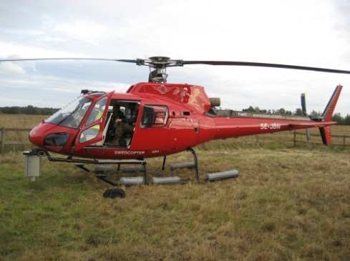
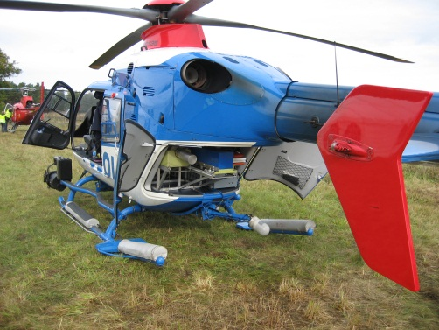
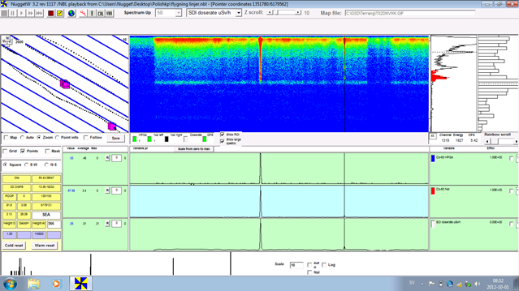
Mätningar med flyg och helikopter
SSM har en överenskommelse med Sveriges geologiska undersökning (SGU) om att genomföra flygmätningar
SSM har en överenskommelse med polisen om att använda helikoptrar för mätningar.
Mätsystemen har även testats med gott resultat i privata helikoptrar.

Slide 13
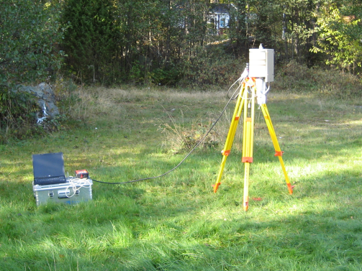
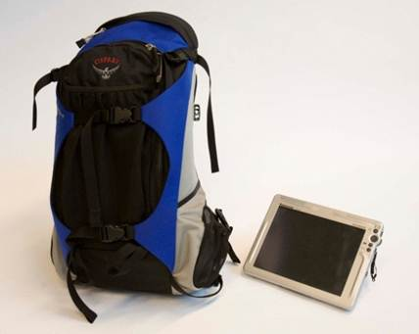
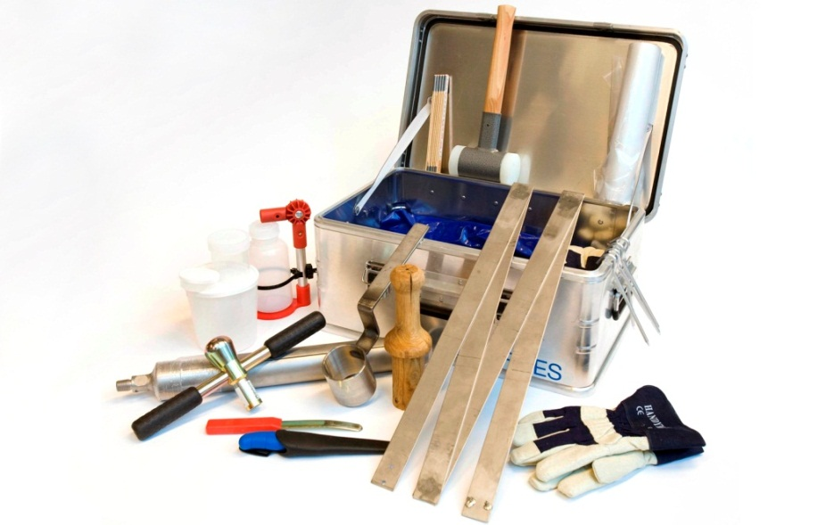
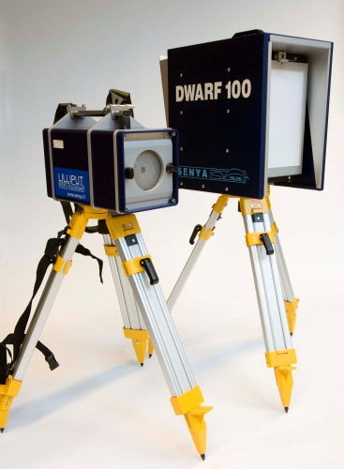
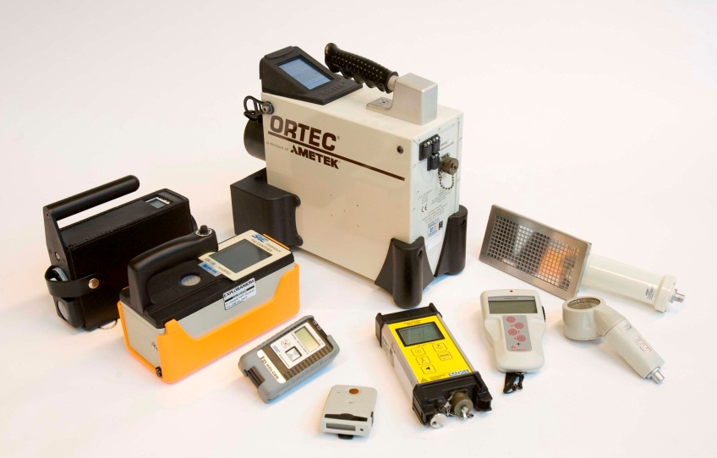
Övrig fältutrustning
Provtagningsutrustning
HPGe-detektorer för kvantifiering av markbeläggningen
Ett flertal olika handinstrument
Två typer av luftprovtagare
Ryggsäckssystem för sökning/kartläggning.

Slide 14
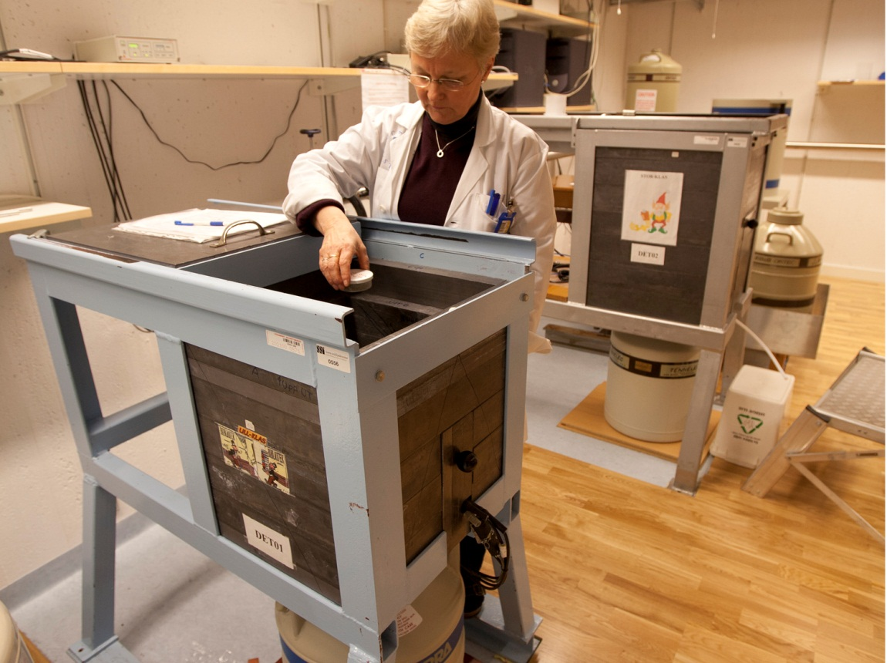
Mätning och analys på laboratorium
Uppgifter på laboratorium
inkluderar bland annat:
Provberedning
Identifikation och kvantifiering av radioaktiva ämnen
Helkroppsmätning
Retrospektiv dosimetri

Slide 15
Mätningar på människor
Fem beredskapslaboratorier har stationära helkroppsräknare samt experter inom interndosimetri.
Totalförsvarets forskningsinstitut (FOI) i Umeå förvaltar en mobil helkroppsräknare för SSM:s räkning.

Slide 16
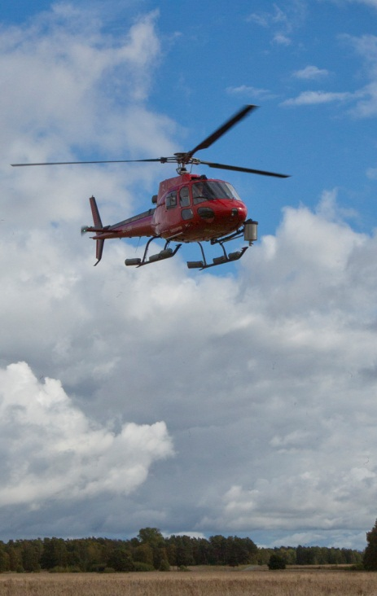
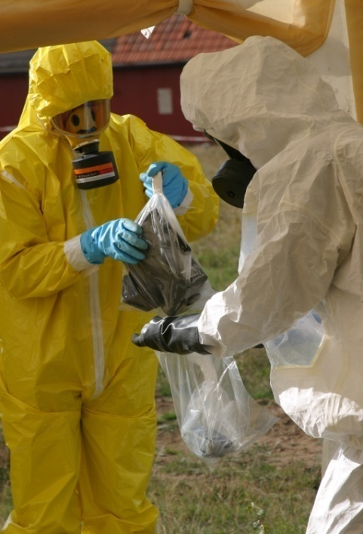
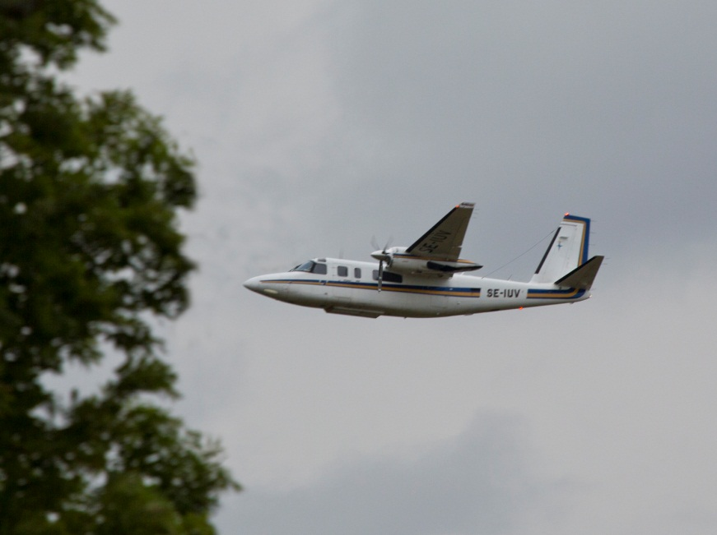
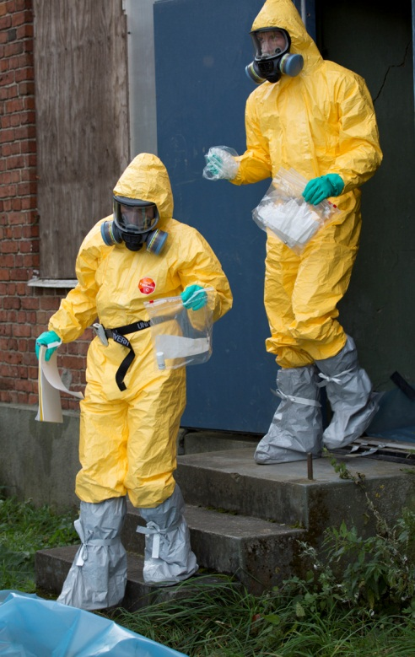
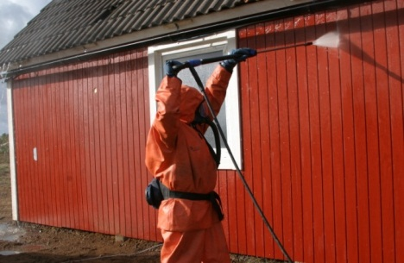
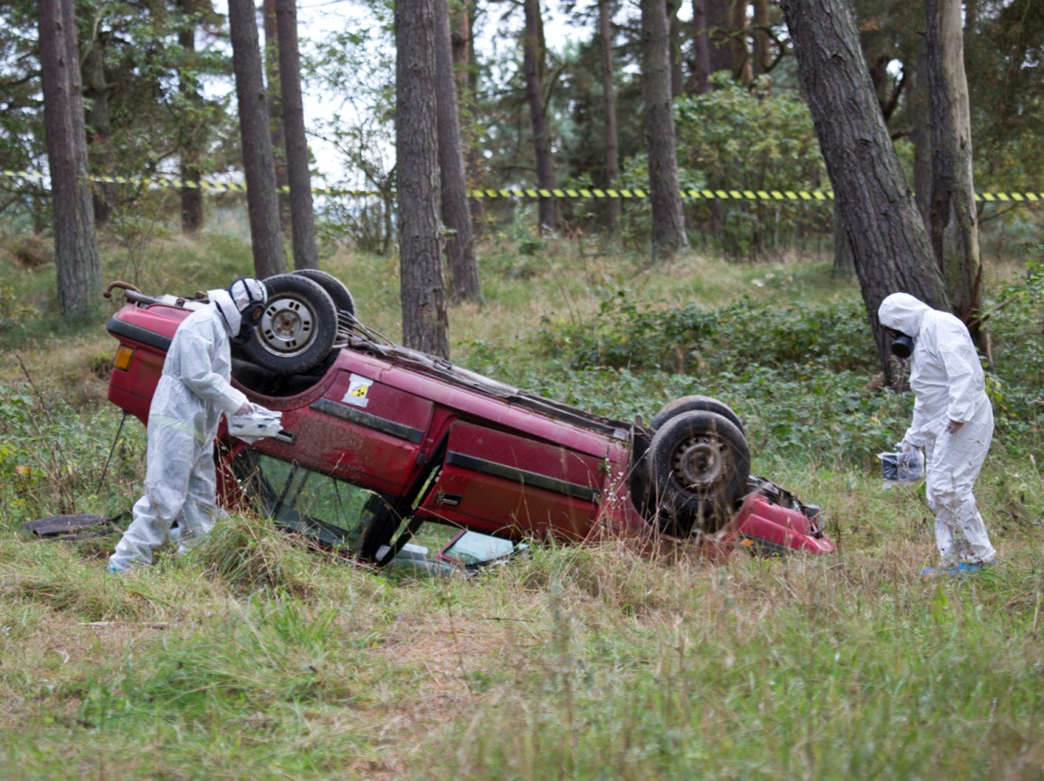
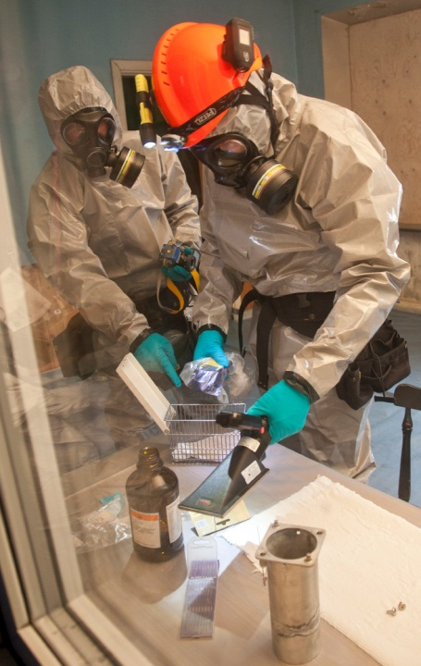
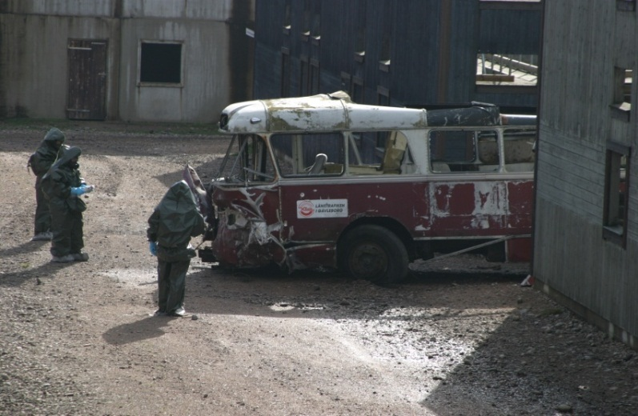
Övningar

Slide 17
Kärnkraftsövning Havsörn 2013

Slide 18
Hur kan SSM ge stöd?
Råd om strålningsmätningar och strålskydd genom SSM:s tjänsteman i beredskap (TiB). Svar inom 10 minuter.
Mätning, provtagning och analys på plats i fält.
Bortforsling/omhändertagande av radioaktivt material (eventuellt).
Provmätning och analys på laboratorium.
Beredskapslaboratorierna har ingen jour och det kan därför ta tid innan mätningar kan inledas.

Slide 19
Kontakt
All akut begäran om stöd från SSM eller SSM:s beredskapslaboratorier ska gå genom SSM:s tjänsteman i beredskap (TiB).
SSM:s TiB nås på 08-454 24 66 (uppgift på www.ssm.se) alt. 0771-800900. Båda numren går till SOS Alarm. Begär TiB vid SSM.
Kostnad för begärande myndighet
Nej
I vissa fall kan dock verksamhetsutövare/ägare behöva betala vissa omkostnader.

Slide 20
Tack för uppmärksamheten!
Frågor?
Simon Karlsson
Strålsäkerhetsmyndigheten
simon.karlsson@ssm.se
0708-441480

